Slide 1
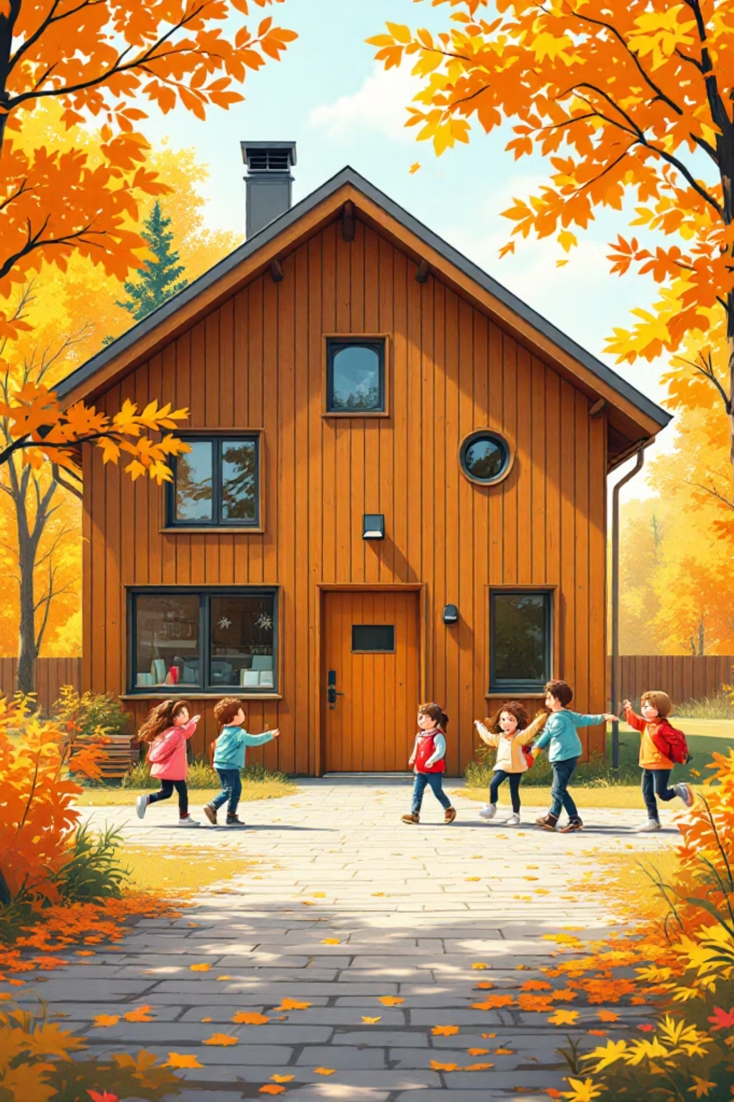
Финляндия: школа для жизни — краткий обзор
Финская система воспитания и образования ориентирована на счастливое, осмысленное развитие каждого ребёнка. Здесь центральные ценности — равенство, доверие и индивидуальный подход, а цель школы — воспитать мыслящего, самостоятельного человека, а не собрать набор фактов.

Slide 2

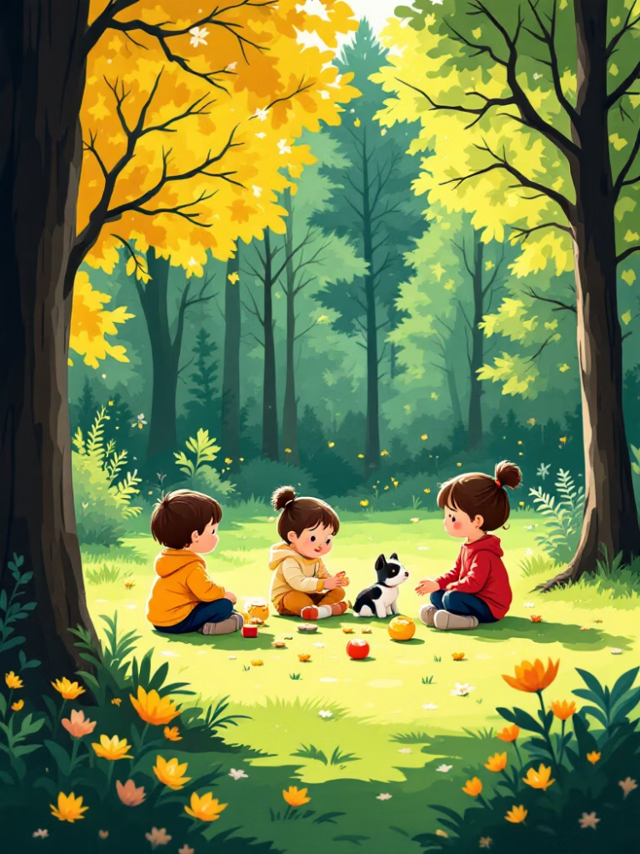
Доклад: система организации воспитания в Финляндии
1. Равенство
2. Доверие
3. Индивидуальный подход
Все школы получают сопоставимое финансирование и ресурсы — нет деления на «элитные» и «слабые». Доступность образования гарантирована для всех детей независимо от места проживания.
Система построена на доверии к учителям и ученикам: минимальный контроль, отсутствие частых инспекций и обязательных аттестаций, свобода педагогического подхода.
Нет ярлыков «отличник/двоечник» — ребёнка воспринимают как личность с индивидуальным темпом развития; учитель — наставник и сопровождающий.
Структура: от детсада до университета
Дошкольное образование: акцент на игре, социализации и здоровье, а не на академике.
Peruskoulu (1–9 классы): обязательные 9 лет, обучение в тёплой поддерживающей среде.
Старшая ступень: выбор между профессиональными колледжами и лицеями/старшими классами.
Высшее образование: университеты и прикладные университеты, поступление после лицея.

Slide 3
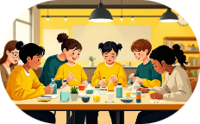
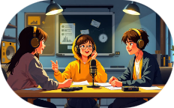


Методы обучения — как это работает на практике
Феноменальное обучение
Проектная деятельность
Отсутствие стрессовых оценок
Свобода и игра
Темы изучают комплексно: дети исследуют явления через разные предметы (география, биология, история, экономика), что развивает системное мышление.
Знания сразу превращаются в практику — проекты, исследования, технологические и творческие задания в командах.
Уроки часто на свежем воздухе; поощряется выражение мнений и обсуждение — обучение через опыт и исследование.
Оценки заменяют подробные письменные отзывы; домашние задания минимальны — обычно не более 30 минут в день.

Slide 4
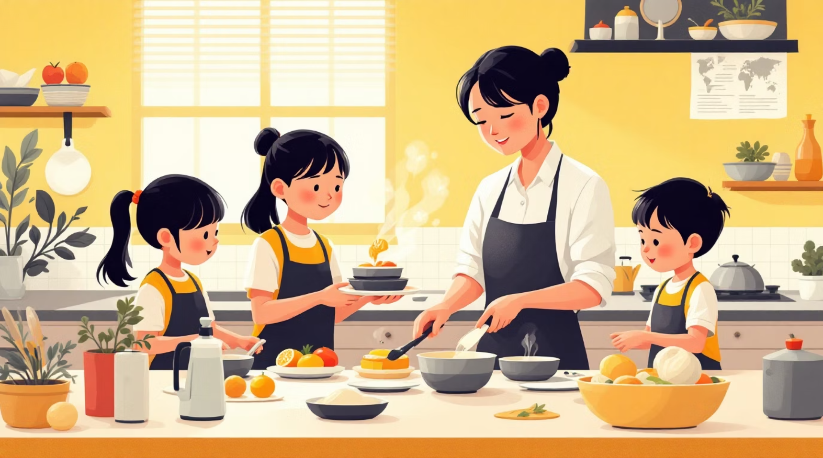

Практические навыки и повседневная грамотность
С 7 класса включён предмет «домашняя экономика»: готовка, уборка, планирование бюджета. На трудовом обучении дети осваивают шитьё, работу с деревом и базовые ремесленные навыки — всё вместе формирует независимость и бытовую грамотность.
Практические умения идут вровень с академическими: школа учит жить, а не только сдавать экзамены.

Slide 5
Роль учителя и семьи
Учитель — престижная профессия
Учитель как наставник
Семья как соавтор воспитания
Высокие входные требования (часто магистратура), уважение в обществе, автономия в методах преподавания.
Педагог — не судья, а партнёр, который сопровождает развитие ребёнка, даёт обратную связь и поддерживает мотивацию.
Родители активно вовлечены, общество ценит семейную ответственность за воспитание и развитие детей.

Slide 6
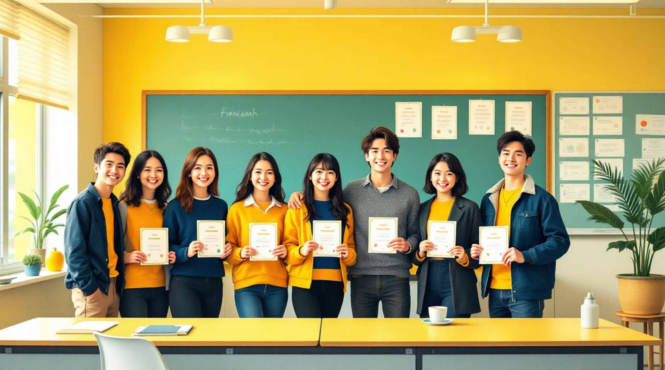
Результаты и международное признание
Финские школьники стабильно показывают высокие результаты в международных исследованиях PISA по чтению, наукам и математике, при этом затрачивая меньше времени на домашние задания и учебу. Модель демонстрирует: качество образования связана с культурой доверия и уходом за личностью ученика.
Высокие показатели PISA при меньшей академической нагрузке.
Многие страны пытаются перенять практики — результаты частично зависят от культурного контекста.

Slide 7
Выводы и практические рекомендации для родителей и педагогов
1. Ставьте личность ребёнка в центр
2. Партнёрство семьи и школы
3. Учите через опыт
Проекты, практика и исследования укрепляют знания и формируют навыки, готовящие к жизни.
Поддерживайте интересы, уважайте темп развития и поощряйте любопытство.
Обменивайтесь наблюдениями, работайте сообща над мотивацией и эмоциональной поддержкой.

